Slide 1
DressCodeBot
Руководитель: Борис Смирнов Студент: Мария Ведерникова

Slide 2
Telegram bot + анализ данных
Хочется узнать, одежду каких цветов носят люди.
Проследить закономерности, проверить гипотезы, поделиться наблюдениями…

Slide 3
Постановка задачи
Написать бота, запустить его где-нибудь на удаленном сервере
Привлечь пользователей, в том числе ачивками
Собрать с них данные
Проанализировать данные, построить красивые графики, сформулировать и проверить статистические гипотезы

Slide 4
Что было сделано?
Написать бота, запустить его где-нибудь на удаленном сервере ✓
Привлечь пользователей, в том числе ачивками
Собрать с них данные
Проанализировать данные, построить красивые графики, сформулировать и проверить статистические гипотезы

Slide 5
Что было сделано?
Написать бота, запустить его где-нибудь на удаленном сервере ✓
Привлечь пользователей, в том числе ачивками …ok
Собрать с них данные
Проанализировать данные, построить красивые графики, сформулировать и проверить статистические гипотезы

Slide 6
Что было сделано?
Написать бота, запустить его где-нибудь на удаленном сервере ✓
Привлечь пользователей, в том числе ачивками …ok
Собрать с них данные ✓
Проанализировать данные, построить красивые графики, сформулировать и проверить статистические гипотезы

Slide 7
Что было сделано?
Написать бота, запустить его где-нибудь на удаленном сервере ✓
Привлечь пользователей, в том числе ачивками …ok
Собрать с них данные ✓
Проанализировать данные, построить красивые графики, сформулировать и проверить статистические гипотезы ✓

Slide 8
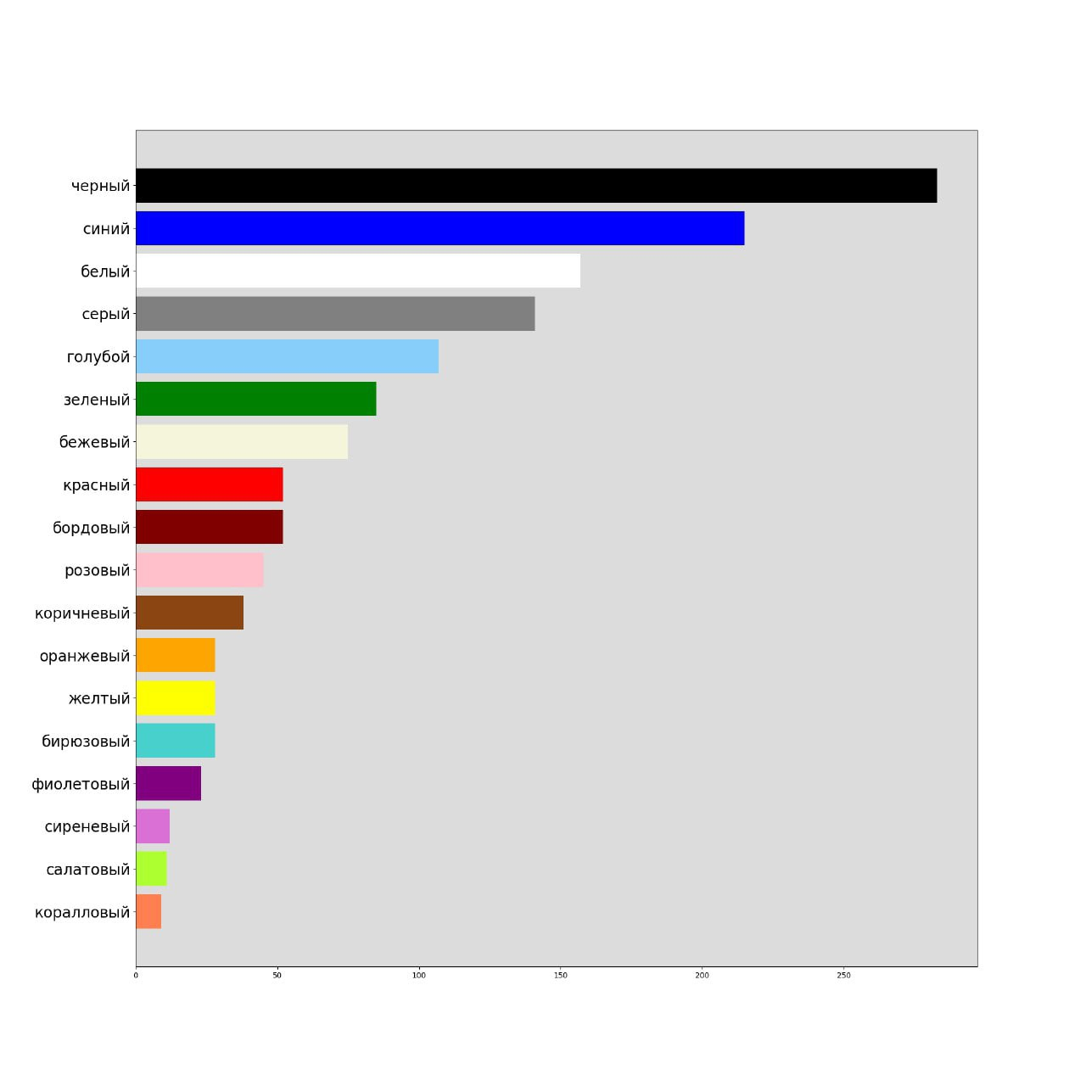
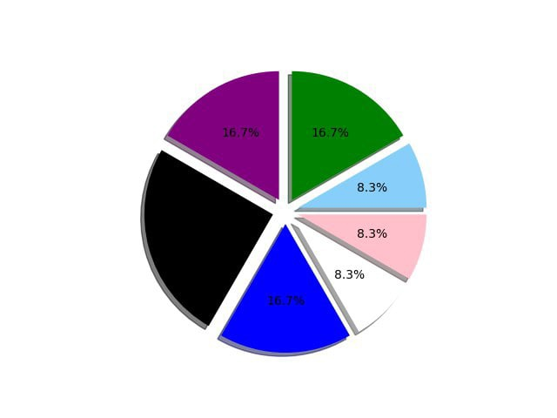
Ачивки
Личные и общие цвета за прошедшую неделю

Slide 9
Проблемы в ходе выполнения проекта
На этапе разработки: баги, поиск сервера, новые технологии
На этапе привлечения пользователей: плохо привлекались
На этапе сбора данных: цвета – не то, чем кажутся, обувь и сумка – не одежда?
На этапе обработки результатов: особенности выборки

Slide 10
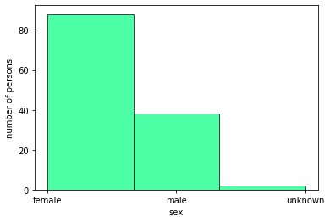
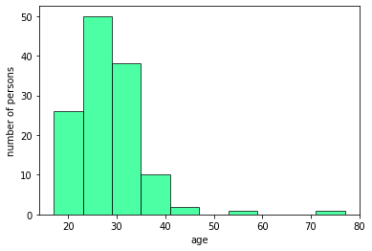
Результаты
128 пользователей

Slide 11
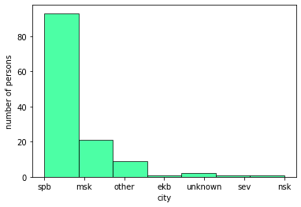
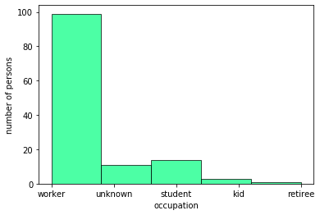
Результаты
128 пользователей, почти все из СПб, почти все работают…

Slide 12
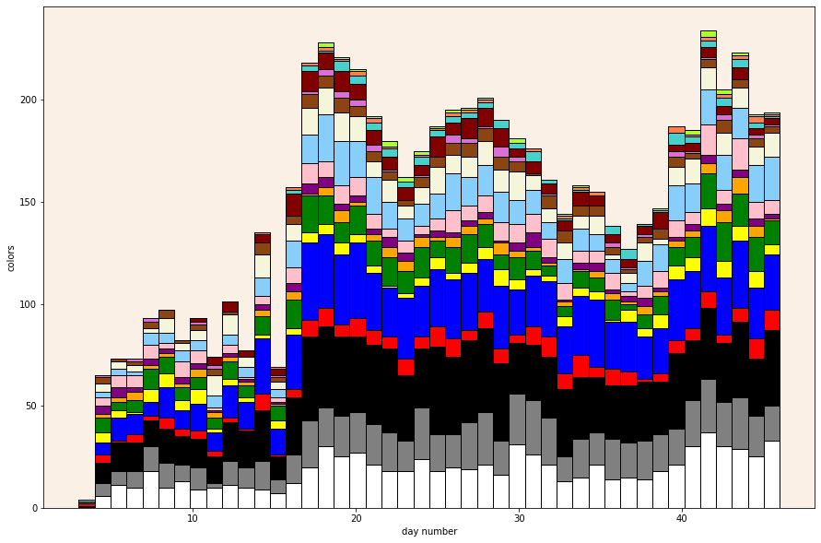

Slide 13
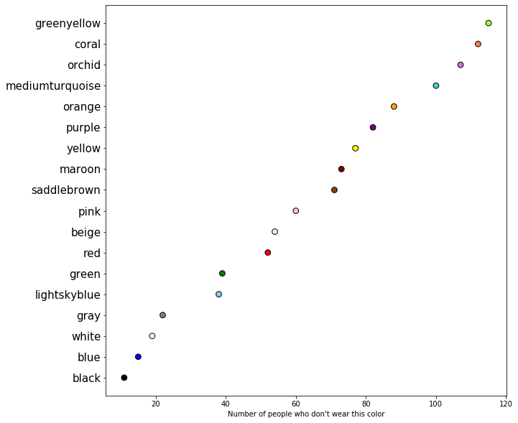
Результаты
Кто-то не носит черный!

Slide 14
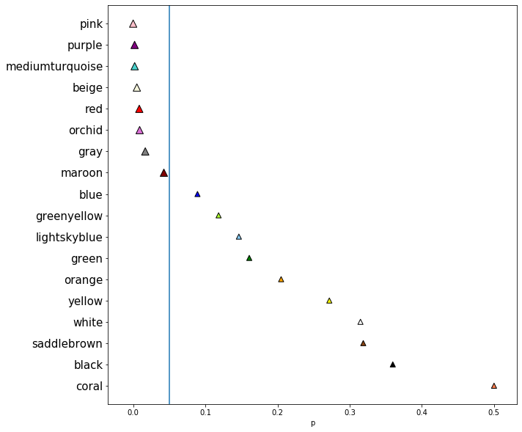
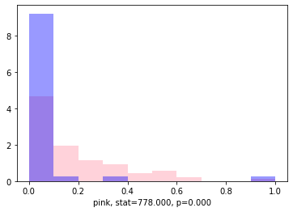
Результаты
Мужчины и женщины (тест Манна-Уитни)
Красно-фиолетовая гамма, бежевый, бирюзовый и почему-то серый

Slide 15
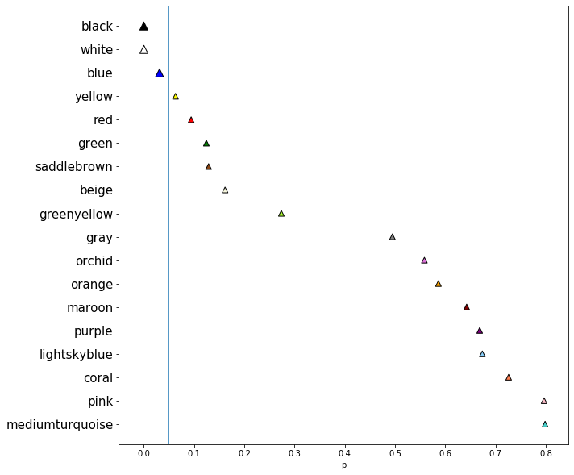
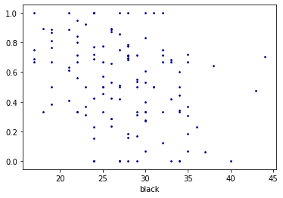
Результаты
Возраст (тест ранговой корреляции Спирмена)
Черный, белый, синий

Slide 16
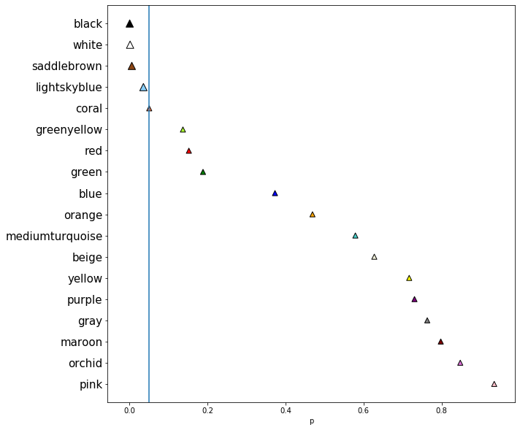
Результаты
Погода (тест ранговой корреляции Спирмена)
Когда теплее, носим белый и голубой; когда холоднее – черный и коричневый

Slide 17
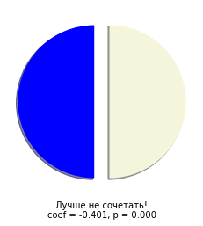
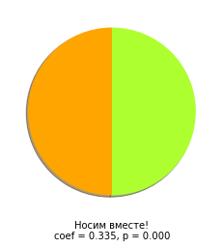
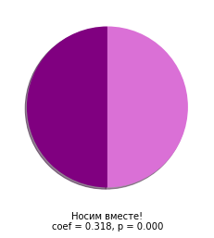
Результаты
Сочетания цветов (тест ранговой корреляции Спирмена)

Slide 18
Заключение
Было очень интересно!
Людям очень понравились еженедельные гистограммы цветов
Нужно больше пользователей (вы можете стать одним из них!)
Гипотезы сформулированы и обработаны, но впереди их еще больше: сезонность, мода, место жительства…
Бот будет жить!

Slide 19
Ссылки
Код бота и презентация: https://github.com/masha239/DressCodeBot
Отчет: https://masha239.github.io
Бот: @dresscode_colors_bot

Slide 20
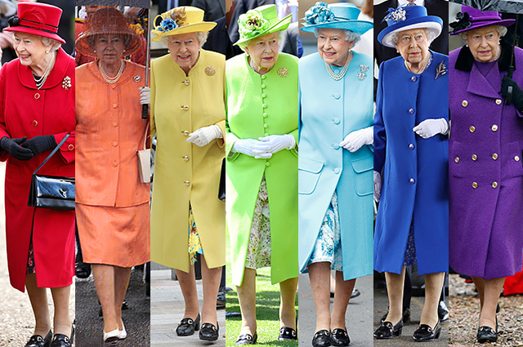
Спасибо за внимание!

